Slide 1

Bóng đèn sáng, Tivi mở, quạt chạy,…là do đâu?
Những thiết bị hoạt động được là do có dòng điện chạy qua.
Vấn đề: Dòng điện là gì? Làm cách nào để có dòng điện?

Slide 2
Tiết 21: DÒNG ĐIỆN – NGUỒN ĐIỆN

Slide 3
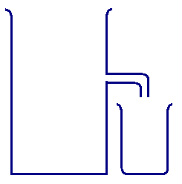
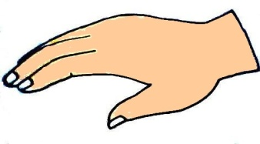


I – DÒNG ĐIỆN
C1: Hãy tìm hiểu sự tương tự giữa dòng điện và dòng nước
a
b
Làm nhiễm điện mảnh phim nhựa bằng cọ xát
Đóng khóa, đổ
nước vào bình
nước
a/ Điện tích của mảnh phim nhựa tương tự như .………. trong bình.

Slide 4
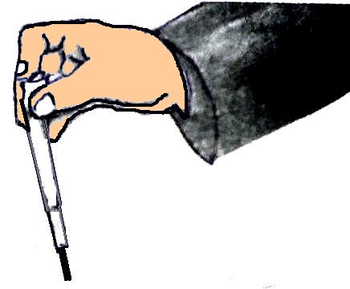
C1: Hãy tìm hiểu tự tương tự giữa dòng điện và dòng nước
d
A
c
B
Khi ta chạm bút thử điện, đèn bút thử điện lóe sáng rồi tắt
Mở khóa, nước chảy qua ống một lúc rồi ngừng chảy.
b/ Điện tích dịch chuyển từ mảnh phim nhựa qua bóng đèn đến tay ta tương tự như nước ..……. từ bình A xuống bình B.
chảy

Slide 5


?C2: - Khi nước ngừng chảy, ta phải đổ thêm nước vào bình A để nước lại chảy qua ống xuống bình B.
- Đèn bút thử điện ngừng sáng, làm thế nào để đèn này lại sáng lên?
a
c
Làm nhiễm điện mảnh phim nhựa bằng cọ xát
Đóng khóa, đổ
nước vào bình
b
d
A
B
Khi ta chạm bút thử điện, đèn bút thử điện lóe sáng rồi tắt
Mở khóa, nước chảy qua ống một lúc rồi ngừng chảy.
Để đèn này lại sáng, ta cọ xát mảnh phim nhựa này lần nữa.

Slide 6
 Nhận xét: Bóng đèn bút thử điện sáng khi các điện tích ……………… qua nó.
dịch chuyển
*Kết luận:
 Dòng điện là dòng các điện tích dịch chuyển có hướng.
 Các thiết bị, dụng cụ điện hoạt động khi có dòng điện chạy qua.

Slide 7
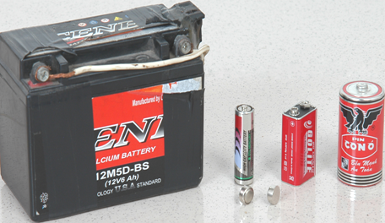
II – NGUỒN ĐIỆN
1. Các nguồn điện thường dùng
_
➔ Nguồn điện có khả năng cung cấp dòng điện để các thiết bị điện hoạt động
+

Slide 8
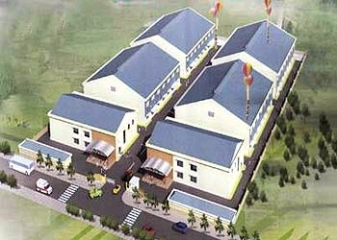
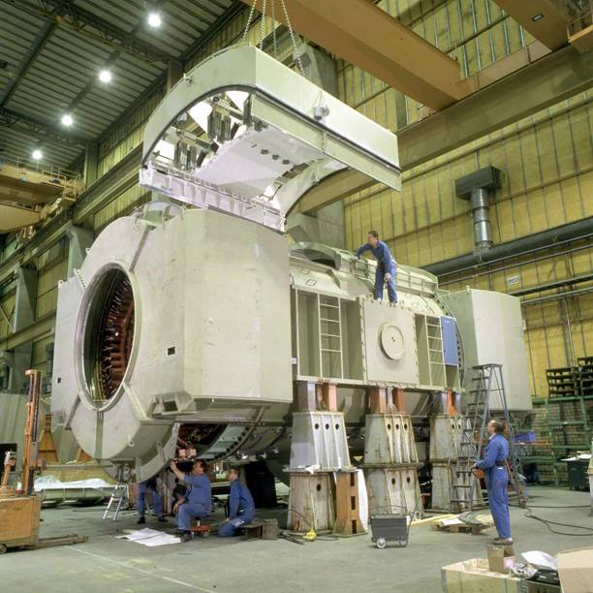
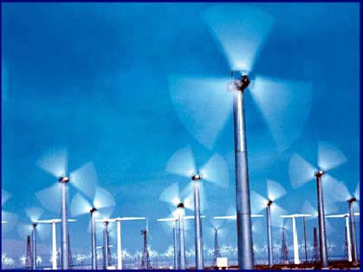

Nhà máy pin mặt trời
Nhà máy nhiệt điện
Điện gió
Thủy điện

Slide 9
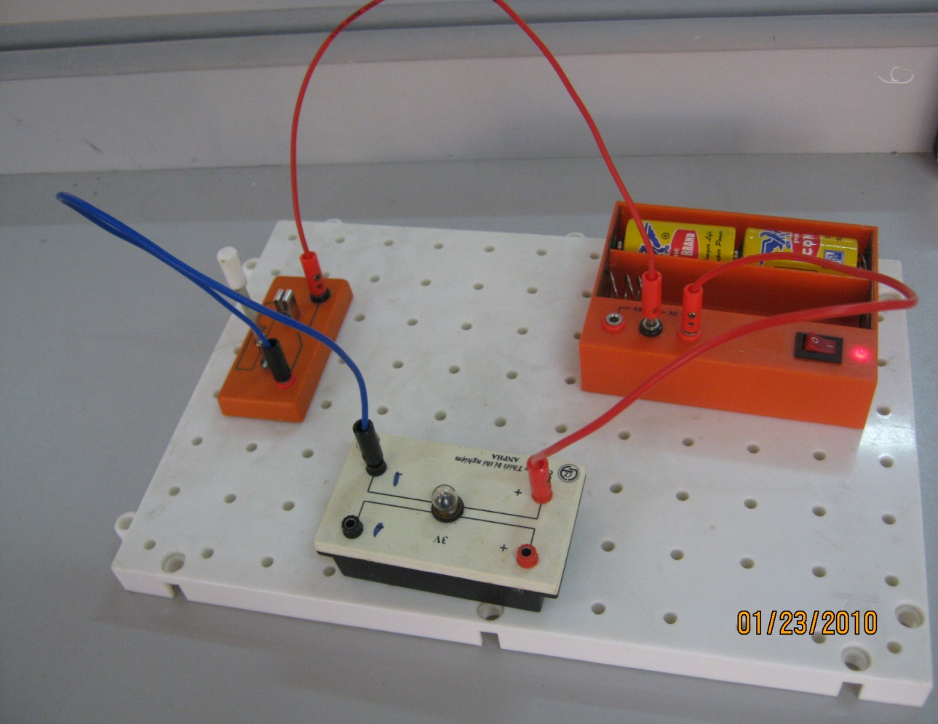
2. Mạch điện đơn giản
Nguồn điện
Dây nối
Công tắc khóa K
Bóng đèn

Slide 10
Khi đóng công tắc mà đèn không sáng thì có thể là các nguyên nhân sau:
NGUYÊN NHÂN | CÁCH KHẮC PHỤC
Dây tóc bóng đèn bị đứt, đuôi đèn không tiếp xúc tốt với đế | Thay bóng đèn khác, vặn đuôi đèn lại chặt hơn
Các chỗ nối bị hở | Nối lại những chỗ bị hở
Dây dẫn điện bị đứt ngầm | Thay dây dẫn khác hoặc nối lại
Pin đã cũ | Thay pin mới

Slide 11
TỔNG KẾT
- Dòng điện là dòng các điện tích dịch chuyển có hướng
- Mỗi nguồn điện đều có hai cực (dương_âm)
- Dòng điện chỉ chạy trong mạch điện kín

